Slide 1
芥川龍之介（1891～1927）
〈羅生門〉
〈地獄変〉
〈藪の中〉
〈鼻〉

Slide 2
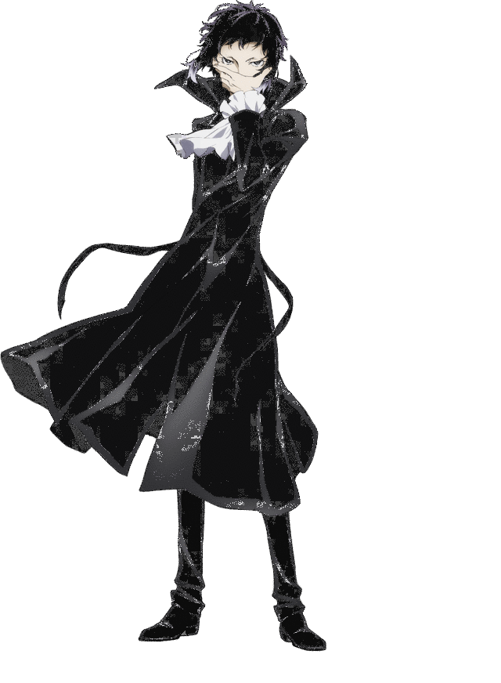
芥川龍之介（1891～1927）
生於東京新原家。
身世之苦：出生時父42歲，母33歲。原有一姐早夭，母在其出生後即發狂。由母方芥川家撫養長大。
畢業於東京一高文科，東京帝國大學英文科。在〈鼻〉被肯定後，尊夏目漱石為師。
1916年於文壇嶄露頭角，此後備受矚目。
王朝物語、南蠻趣味、支那趣味
1927年服藥自殺。遺言「一抹模糊的不安」。

Slide 3
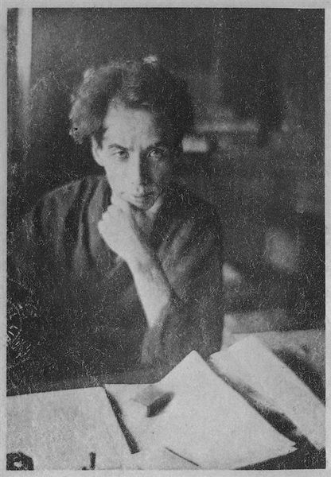
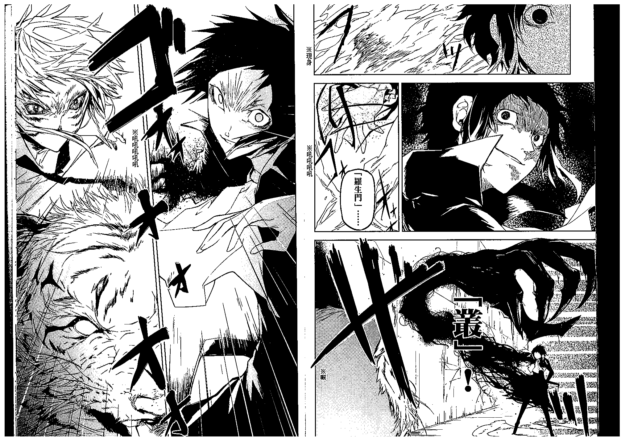
芥川龍之介（1891～1927）

Slide 4
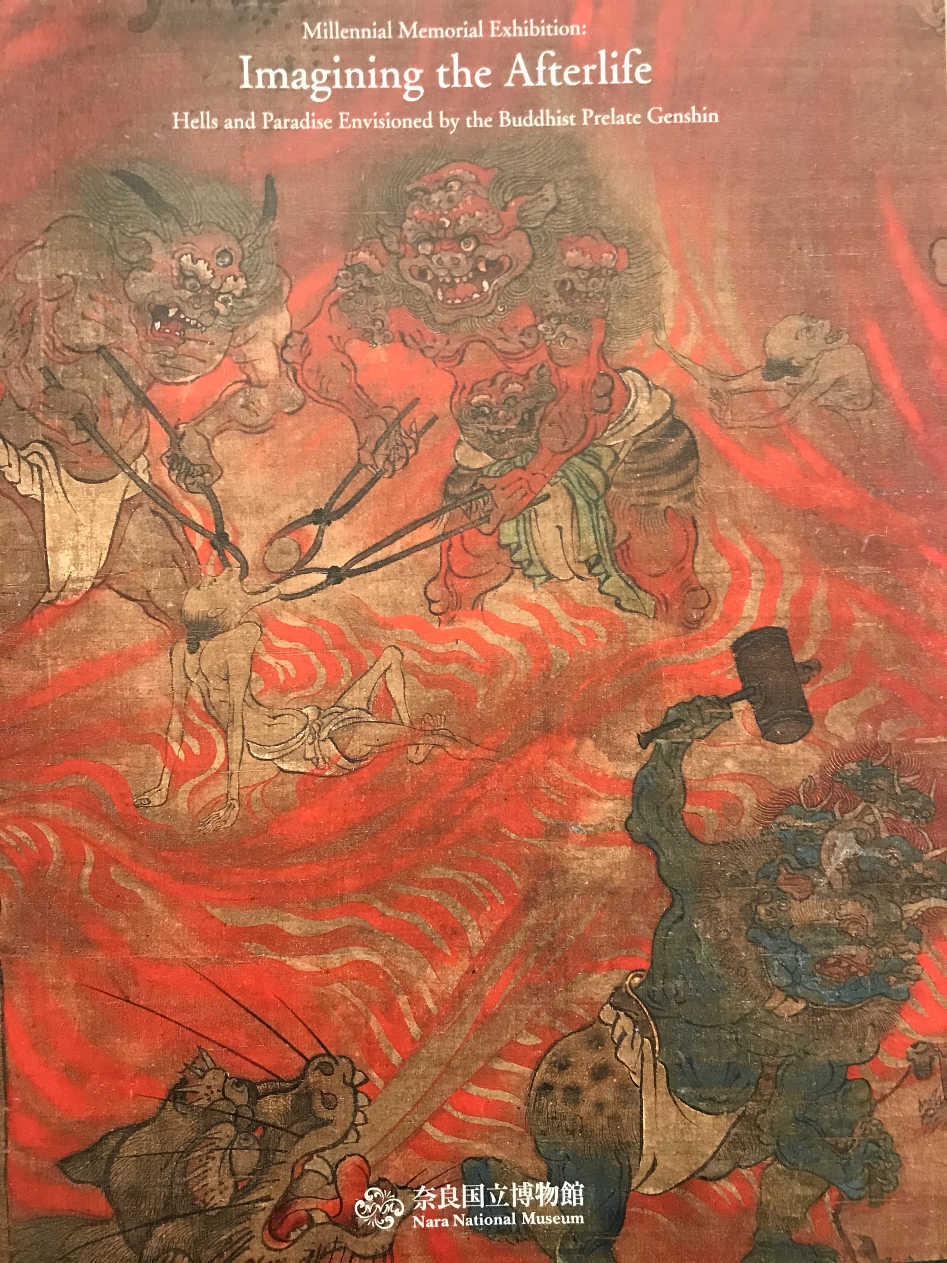
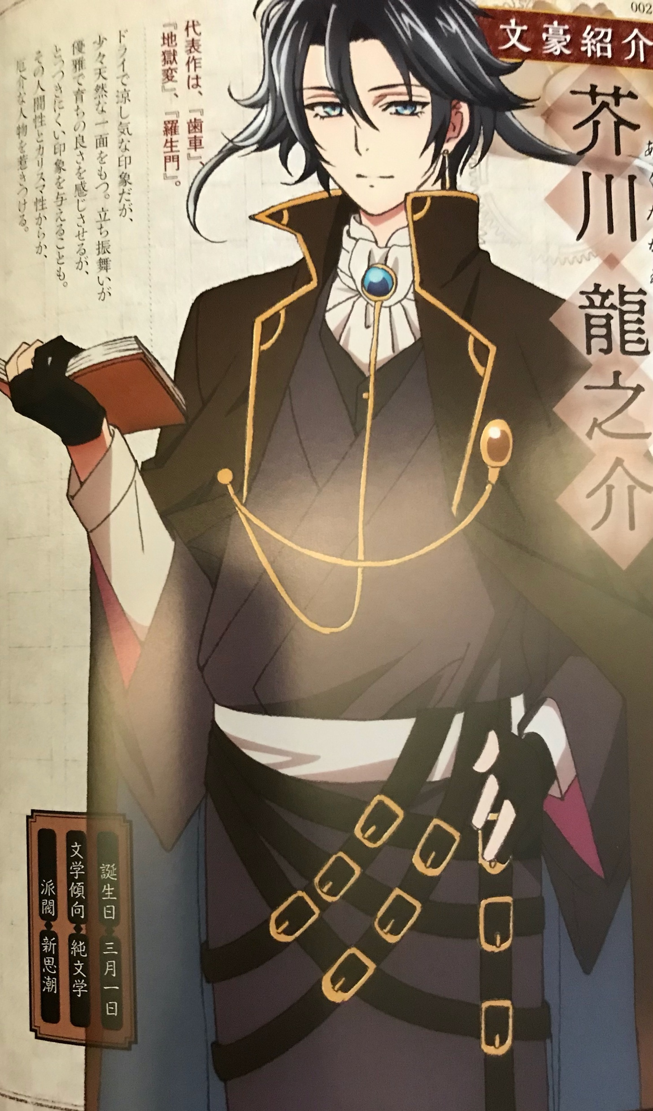
現代小說之神・藝術家的地獄

Slide 5
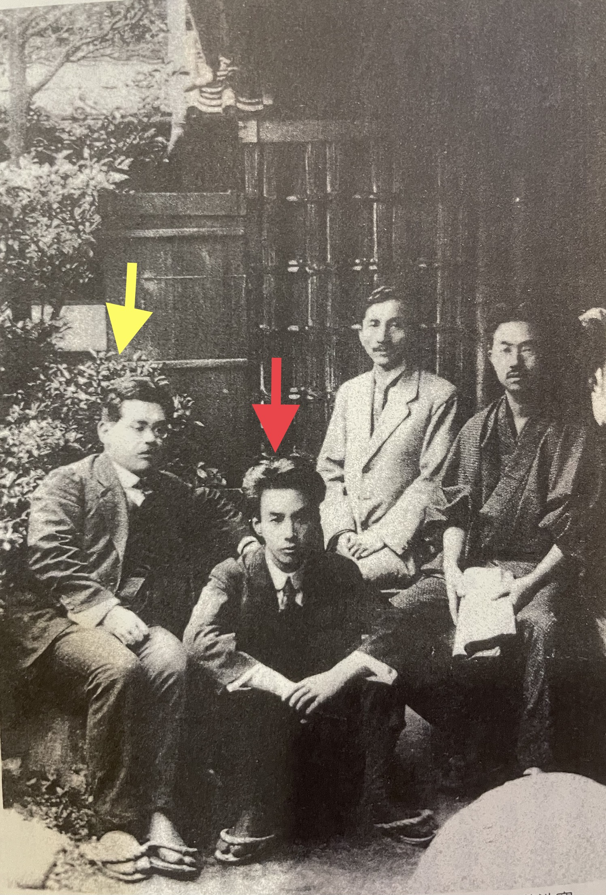
菊池寬與芥川賞
東京一高同學
東京帝大同學
畢業後先後進入新聞社
菊池寬作品《真珠夫人》、《恩仇的彼端》等，皆為通俗取向
文藝春秋社創立者
直木三十五＝直木賞

Slide 6
〈竹藪中〉（1922/1）
《新潮》發表。出典為『今昔物語』卷29「具妻行丹波國男、於大江山被縛語第23」。「多襄丸」為『今昔物語』另一則中之大盜。（12世紀前半）
〈地獄變〉（1918/5）。「良秀」：『宇治拾遺物語』（13世紀初葉）
說話文學：以神話、傳說、童話等口傳題材（說話）為本的文學性作品。缺乏因果。

Slide 7
〈竹藪中〉
一、樵夫說（發現者）。樵夫在檢察官詢問之下的「物語」：屍體在山科附近的竹藪中，血液已乾，周圍僅有繩子與梳子。沒有刀，沒有馬，只有馬蠅。
二、行腳僧說（夫婦目擊者）。行腳僧在檢察官詢問之下的「物語」：夫婦由山科往關山方向，騎著斑點短鬃馬。夫帶著刀與弓、二十多枝箭。人生命如夢亦如電。
三、衙吏說（擒拿多襄丸者）。多襄丸自短鬃馬上墜下被捕，帶著刀與弓、十七枝箭。多襄丸為京都一帶著名大盜。（另一則今昔物語）因此肯定是他犯案。

Slide 8
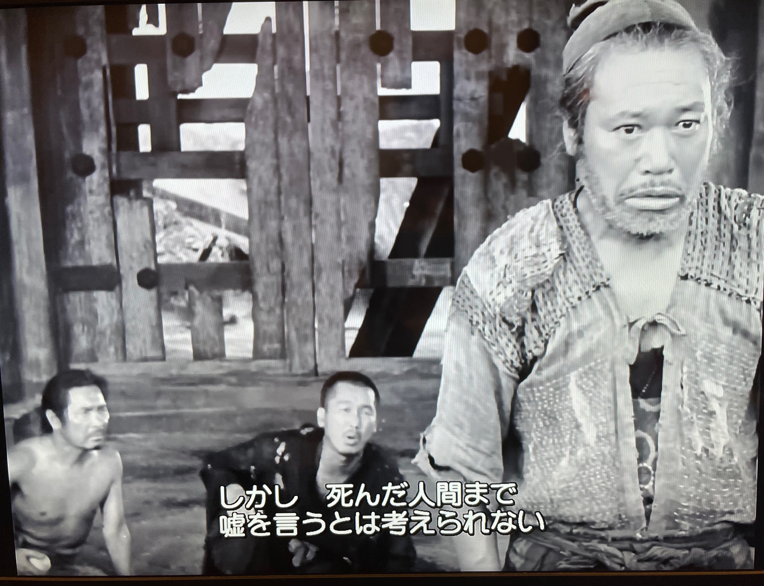
黑澤明的創造

Slide 9
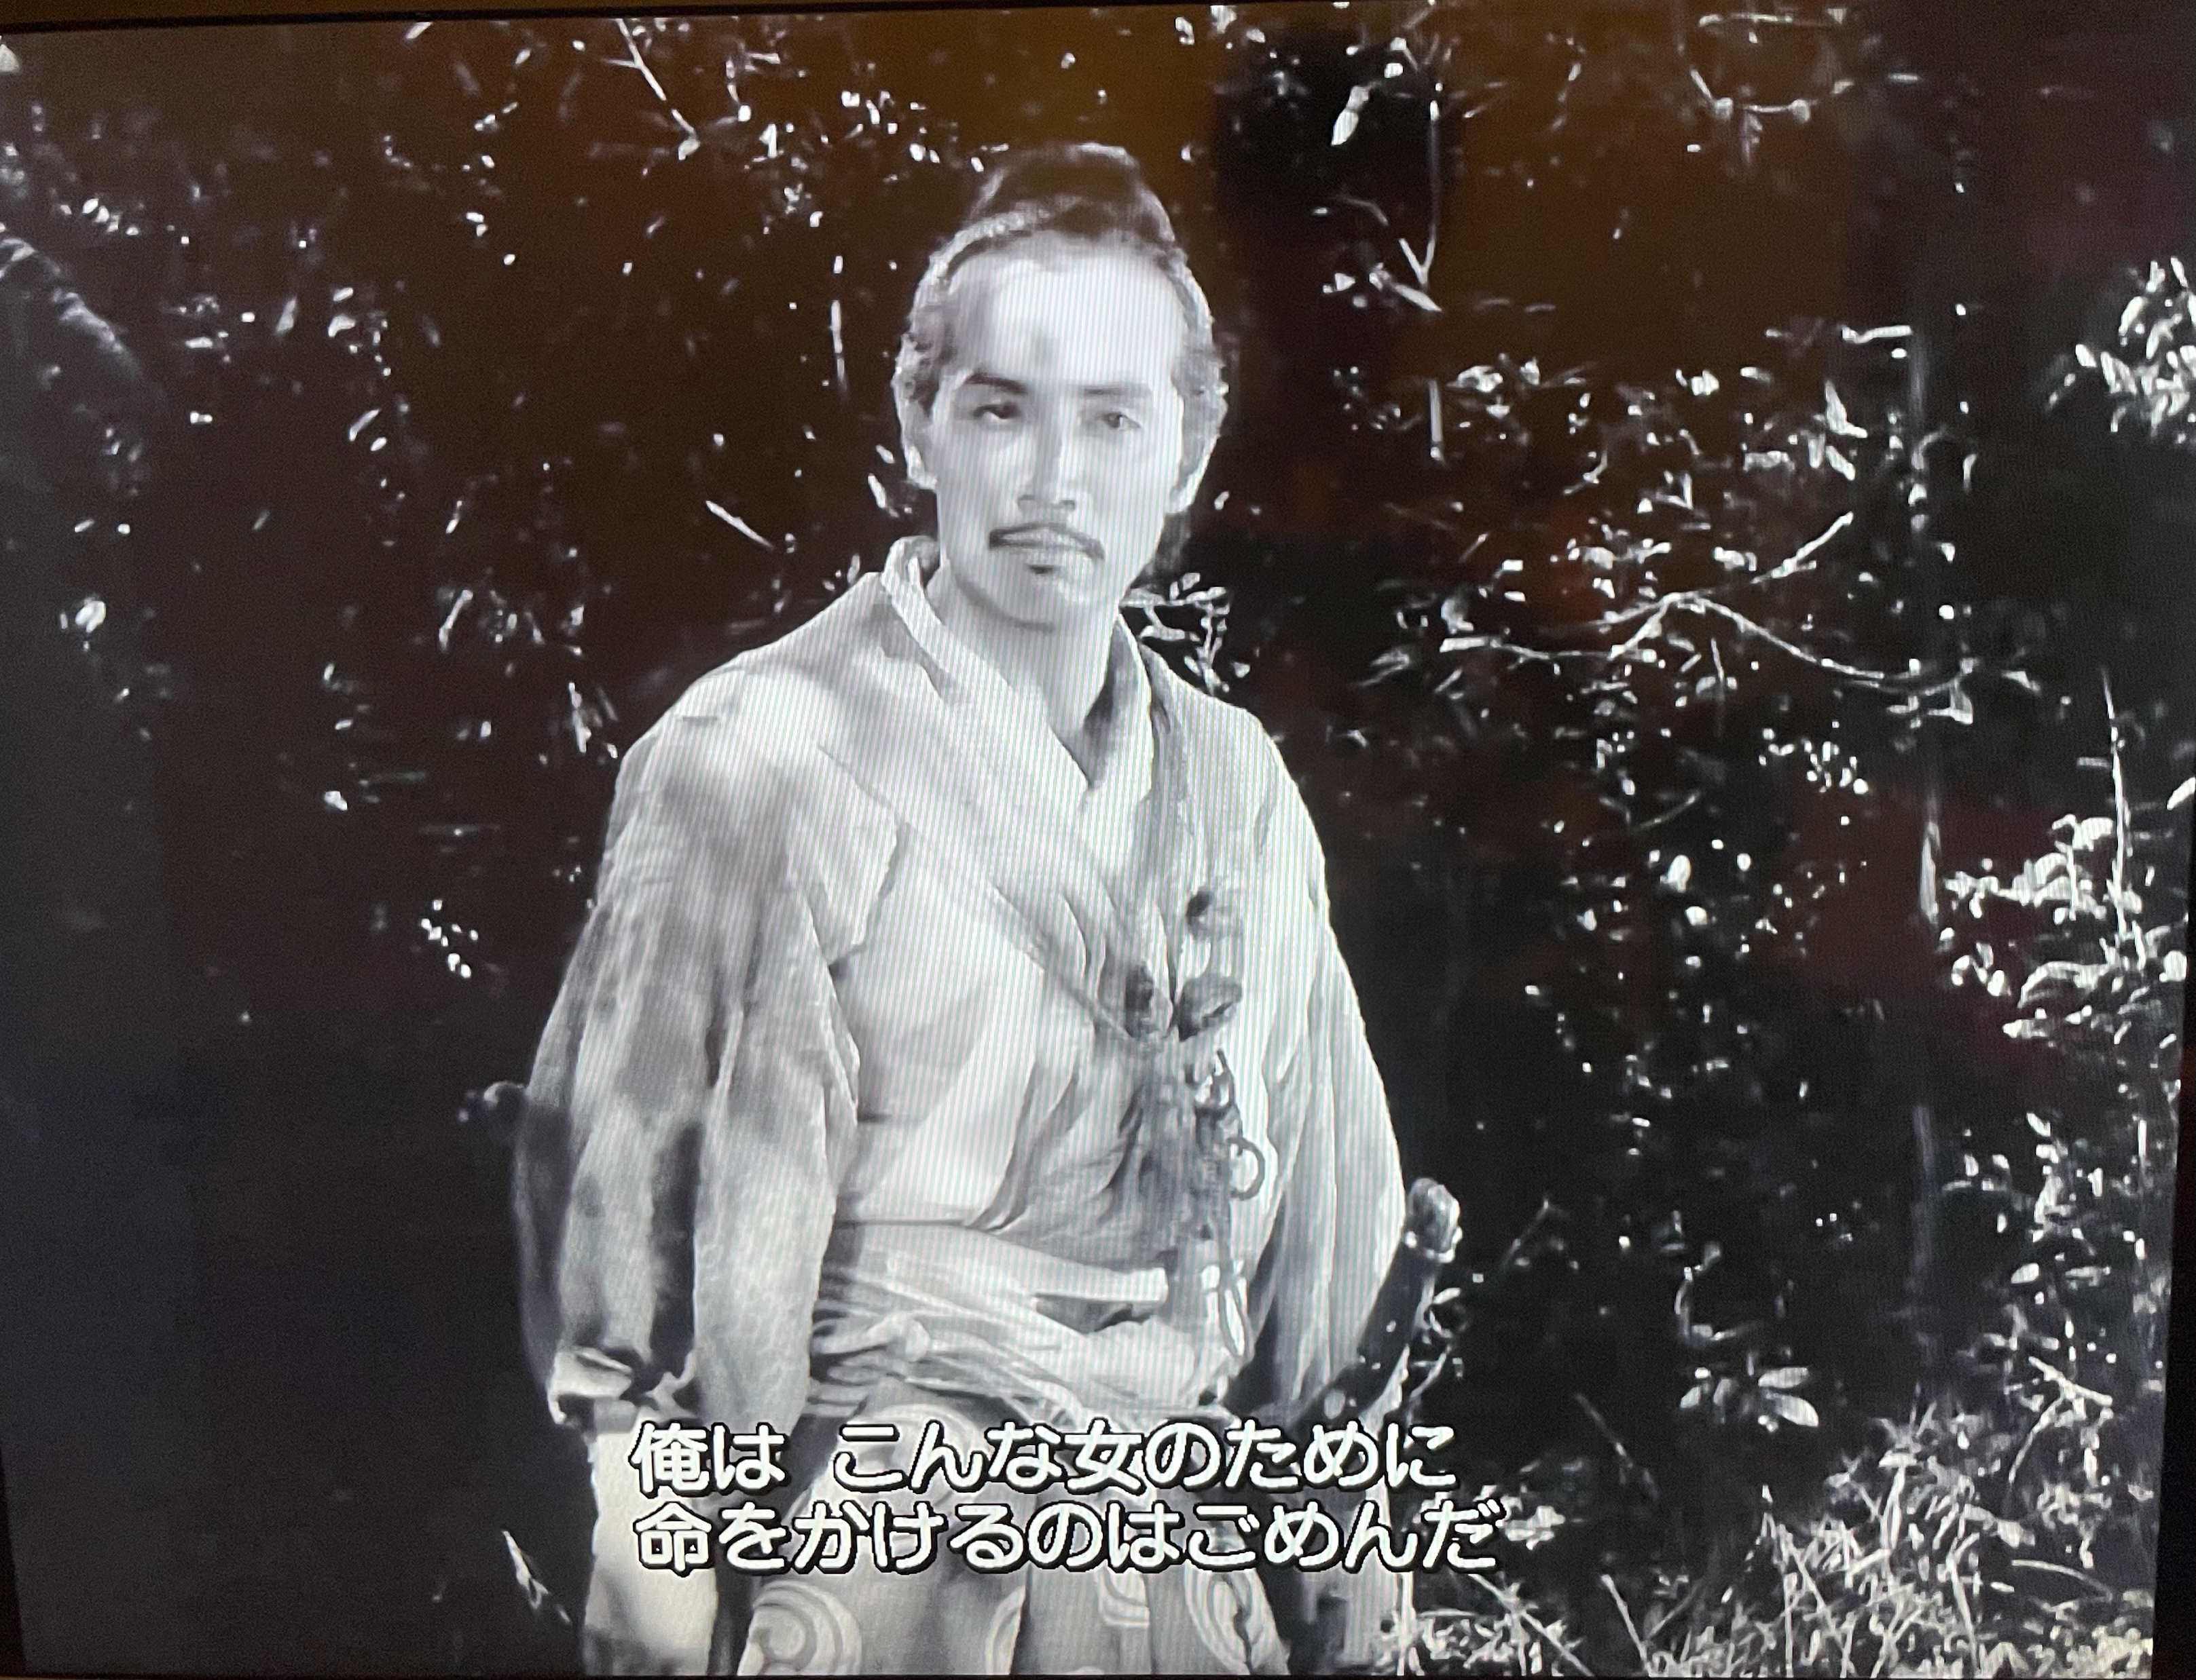
謎：誰殺了他？

Slide 10
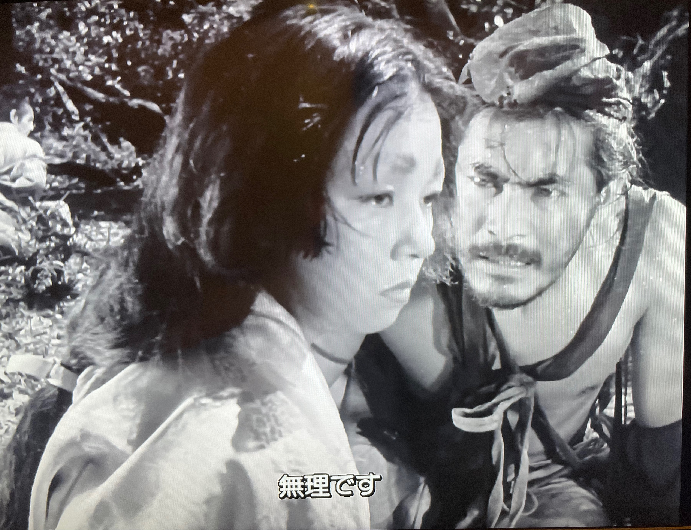
謎：誰先愛上他的

Slide 11
〈竹藪中〉
四、老婆婆說（婦人之母）。老婆婆在檢察官詢問之下的「物語」。夫名金澤武弘（26歲）、婦名真砂（19歲），原文皆無。因果循環迷信說。
五、多襄丸說。多襄丸的「自白」。綑綁男性於杉樹根、女性抽出短刀激烈反抗。原無殺男性之意，在女性哀求之下，為娶女性為妻而萌生殺意（婦人之美）。與男性以大刀互砍23回後刺穿男性胸口。但女性僅留下馬匹，已逃離無蹤。取走男性之刀與弓箭，但大刀已丟失。以刀殺人與以權力、金錢殺人之嘲諷。貪欲之可怕。陰鬱與昂然之神情描述。

Slide 12
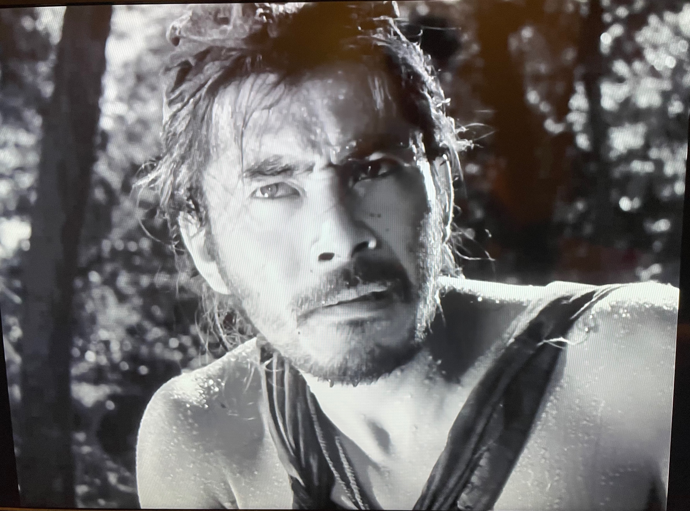

Slide 13
〈竹藪中〉
六、婦人說。婦人來到清水寺的「懺悔」：被侵害後趨近丈夫身邊，卻得到輕蔑、憤恨的冷淡眼神（男性之冷酷）。在盜匪離去後要求丈夫與自己同死，但大刀與弓箭皆已不見，故撿起短刀刺穿丈夫胸口。醒來後丈夫已死，自己嘗試多次卻無法死去，不知何去何從。
七、鬼魂說。附身於女巫的鬼魂「物語」。妻接受盜匪的勸誘，決定跟隨盜匪（婦人之美）。離去前妻要求盜匪殺死自己，盜匪詢問自己的決定（個人立場之相對化）。

Slide 14
〈竹藪中〉
鬼魂說。妻子逃走之後，盜匪拿走自己的刀與弓箭離開。解開繩索後聽見自己的哭聲，撿起妻子的短刀刺入自己胸口，黑暗之中「一隻看不見的手」拔出胸前的短刀，使自己墜入永久的黑暗之中。
真實的相對化。
去絕對化之善與惡。
「真相」是哪一個？誰殺了人？女人的去向？

Slide 15
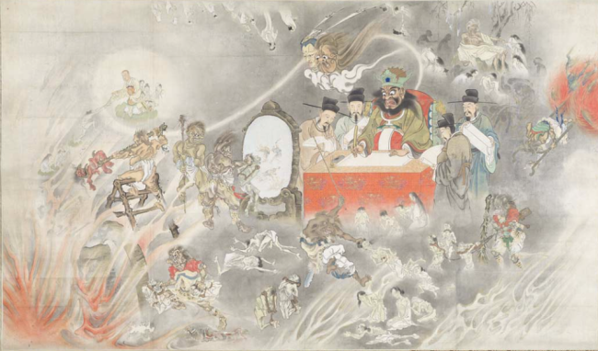
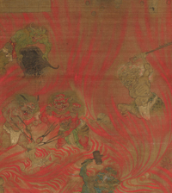
「地獄變相」圖屏風：佛教畫，描繪地獄的恐怖痛苦，目的在勸善懲惡→宗教的二重性：祥和極樂/慘烈痛苦
取材自「宇治拾遺物語」「繪佛師良秀」（Ryoushu りょうしゅう）

Slide 16
地獄變(1918)
＊良秀事先知道女兒將遇害嗎？
＊「地獄」是什麼？
第一人稱敘述者「我」：不可信賴
口語訴說的構造:時間順序、重點錯落
王爺的[非人]性:世俗權力的王者
偉人誕生傳說:神異而俗套→造神必備
事蹟與評價的矛盾

Slide 17
良秀（よしひで YOSHIHIDE）
王爺→女兒→良秀
構造的重點:相對於王爺的良秀人性、反世俗性(只有形容詞)
道德瑕疵→妖魔化必備
畫師良秀:藝術的王者
被再三、極力撇清的「王爺看上良秀女兒」事實
良秀的惡夢:一人分飾兩角?對話?

Slide 18
王爺(大臣)與良秀的對決
絕對寫實手法的良秀
貴婦人:中藹
良秀的陶醉:矛盾的和解?瘋狂?昇華?
王爺的苦笑
藝術家的宿命與無名
街坊流言

Slide 19
〈羅生門〉（1915/9）
《帝國文學》發表
出典為『今昔物語』卷29「羅城門登上層見死人盜人語 第十八」、「太刀帶陣賣魚嫗語第卅一」
「從前從前（今は昔），有個為了搶劫，而從攝津國一帶到京都來的男子。傍晚時分，悄悄站在門下許久～～～（中略）才知道有許多死後不得下葬的屍體，都被放置在這門上。這件事從盜賊口中傳誦至今。」

Slide 20
歷史改編題材
「從前從前，有個常到三條院天皇宮中侍衛隊賣魚乾的女人～這件事從知道的人口中傳出，傳誦至今」
說話文學：以神話、傳說、童話等口傳題材（說話）為本的文學性作品。
只有因時間順序所陳列的事件，沒有因果關係，沒有價值判斷

Slide 21
〈羅生門〉（1915/9）
連從前常往來的戴高帽斗笠或黑帽的官吏都不見人影的鬼域
長工的唯一特徵：面皰＝動物本能的「生」＝年輕
附著於職業身分的「生活」失去條件後，僅餘「生存」本身
作者現身與介入閱讀
終究只是【如果】的「如果」＝選擇

Slide 22
〈羅生門〉（1915/9）
羅生門上：異次元空間。交界（生與死、倫理與邏輯～）
掩映的火光、壁虎般的長工、猿猴、肉食鳥般的老婦
憎惡：褻瀆損害屍體之「罪」、正義感
今昔物語：盜賊剝下老婦與屍體的衣服、奪去假髮髻後，下樓離去。
初版結尾：趕路前往京都的大街

Slide 23
小說裡的時間
順敘
倒敘
動機
事件
衝突
解決

Slide 24
〈鼻〉(1916)
王朝物。《今昔物語集》
夏目漱石大推!最初與最後的作品
內供:萬中選一的得道高僧
裝作不在意(也以為別人看不出)的自我意識
自尊心的毀傷:對僧侶超越世俗地位的懷疑
期待被說服、非主動
不堪的整治過程
眾人的改變

Slide 25
〈鼻〉
作者現身與讀者對話
供佛、念經///對鼻子的意識
果戈里〈鼻〉

Slide 26
〈ある阿呆の一生〉
阿呆⇔馬鹿
１９２７年自殺前、託付親友久米正雄
(令人困擾的遺產)
不做index
敗北=左翼運動中專指思想不夠堅定者
瞬間意識，斷片記憶
唯一情節=芥川生命史

